Slide 1
2018년 2D게임프로그래밍 프로젝트 중간발표
2015180034 임동주

Slide 2
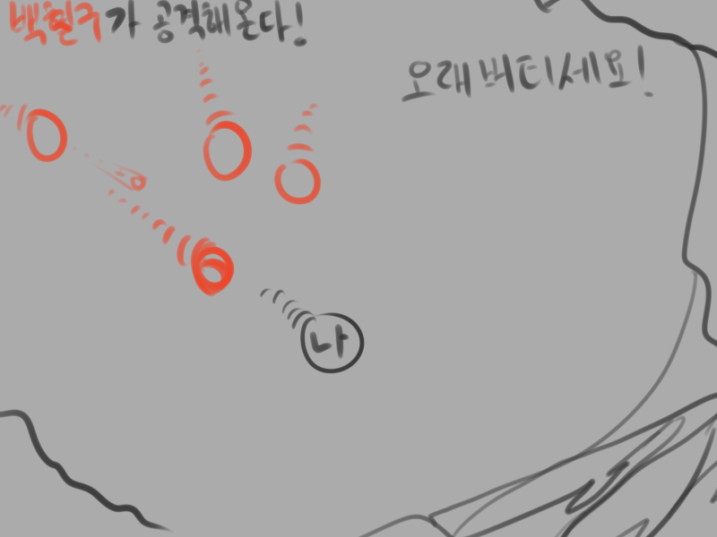
게임 컨셉
당신은 바이러스이다
침입한 숙주의 갑상선을 파괴해라
갑상선까지 가는 길에는 장애물이 있다
백혈구들이 바이러스를 파괴하러 온다

Slide 3
개발 범위
기능 | 구현 내용
플레이어 움직임 | 360도 방향으로 이동가능 (캐릭터 위치를 실수형으로 저장시켜 자연스러운 위치 변화 표현, 좌우 방향키로 방향 조절)
플레이어 상호작용 | 근거리 공격(캐릭터기준 일정범위에 피해판정) 원거리 공격(캐릭터방향 기준 일정거리만큼 움직이는 충돌판정 오브젝트)
적 유형 | 근접형 (플레이어를 향해 움직임) 원거리형 (공격 범위 내에 플레이어가 있으면 공격)
장애물 종류 | 직선형 레이저 (예고 이펙트 표시 후 범위 내 모든 오브젝트에 피해판정) 가시 상자 (닿으면 피해판정)
인터페이스 | 화면 하단에 플레이어 현재 체력 표시. 적의 경우 캐릭터 위에 표시. 플레이어 체력 좌측에 발사할 수 있는 투사체 수 표시
사운드 | 플레이어와 적 피격시 효과음 재생

Slide 4
개발 상황
1주차 | 계획 | 게임 디자인 컨셉 결정
 | 결과 | 원모양 세포게임으로 만들기 결정
2주차 | 계획 | 기본 게임 로직 구현
 | 결과 | 오브젝트마다 기울기 값에 의해 x방향, y방향 움직임 결정, 충돌판정 (원과 원, 원 사각형)
3주차 | 계획 | 스테이지 맵 제작
 | 결과 | 맵 아이디어가 부족해 못 만듬. 테스트 맵에서 이하 내용 구현중
4주차 | 계획 | 장애물과 적 구현
 | 결과 | 장애물 구현하지못함. 플레이어방향으로 움직이는 적 구현
5주차 && 6주차 | 계획 | 인터페이스 배치 그래픽 리소스 제작
 | 결과 | 그래픽리소스 제작 중에 있음 인터페이스 아직 배치하지 못함
7주차 |  | 상호작용 구현 1
8주차 |  | 상호작용 구현 2
9주차 |  | 난이도 조절

Slide 5
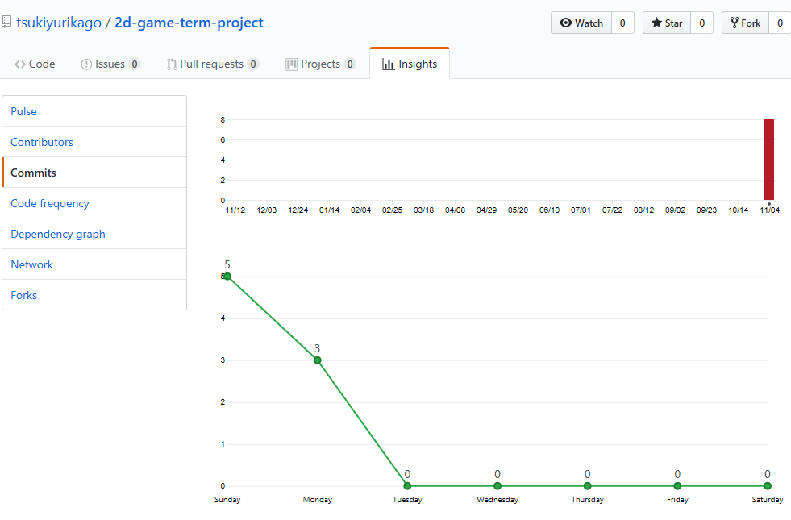
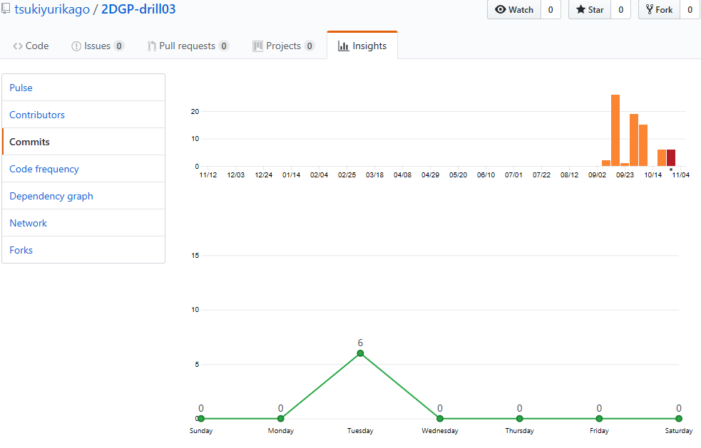
커밋 통계

